Slide 1
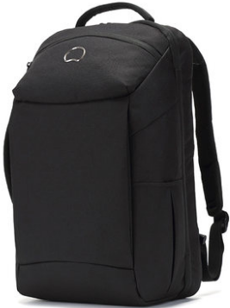
包达款
品牌 DELSEY/法国大使
名称 2017新款 箱体收纳设计，轻商务电脑背包
型号 703717600
规格参数 31*48*18CM 重量：680g
颜色 黑色（00）
材质 面料600*900D 100% 涤纶，里料 150D 100% 涤纶
商品介绍 类似于拉杆箱开启的全开口设计，便于整理；超大容量，
超轻材质，轻松出游；智能式分隔，多层整理；双提手
设计，多种携带方式；2年全球联保
市场价 ￥799
礼品公司供价 ￥200

